Slide 1
Rynek pracy
Popyt
Na rynku pracy reprezentowany jest przez pracodawców, którzy są gotowi do zatrudnienia
pracowników.
Podaż
Kształtują osoby
chętne do podjęcia pracy, które dostarczają na rynek wiedzę, umiejętności
i doświadczenie.

Slide 2
BEZROBOCIE
Sytuacja,
w której na rynku pracy występują osoby poszukujące pracy i chętne do jej podjęcia, ale nie mogące znaleźć zatrudnienia.
Rodzaje bezrobocia:
- Frykcyjne
- Cykliczne
- Sezonowe
- Technologiczne
- Strukturalne

Slide 3
Bezrobocie frykcyjne
Jest krótkotrwałym rodzajem bezrobocia.
Nie przekracza 5 % i jest elementem każdej gospodarki.
Czasowe pozostawanie bez pracy
jest związane np. ze zmianą miejsca zamieszkania lub poszukiwaniem innej pracy.

Slide 4
Bezrobocie cykliczne
Jest następstwem zmieniającej się koniunktury gospodarczej, powodującej wahania popytu na towary i usługi.
Niski popyt na produkty w okresie recesji oznacza spadek popytu na pracę i wzrost bezrobocia.

Slide 5
Bezrobocie sezonowe
Ma cykliczny charakter i wynika z sezonowości produkcji, na ogół bezpośrednio lub pośrednio uzależnionej od warunków klimatycznych.
Latem i jesienią jest większe zapotrzebowanie na pracowników w rolnictwie, ogrodnictwie i turystyce.

Slide 6
Bezrobocie technologiczne
Związane z wprowadzaniem na szeroką skalę postępu technologicznego i zastępowaniem pracy ludzi pracą komputerów, robotów, maszyn i urządzeń.

Slide 7
Bezrobocie strukturalne
Jest wynikiem niedopasowania struktury podaży i popytu na pracowników pod względem np. ich kwalifikacji.
Jest długotrwałe, gdyż najczęściej wymaga zdobycia nowych kwalifikacji lub zmiany miejsca zamieszkania.

Slide 8
Stopa bezrobocia
Jest to liczba osób bezrobotnych w stosunku do osób aktywnych zawodowo - czyli tych, którzy pracują i aktywnie poszukują pracy.
stopa bezrobocia = liczba bezrobotnych / liczba zatrudnionych + liczba bezrobotnych x 100 %

Slide 9
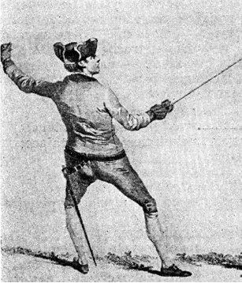
Metody walki z bezrobociem
Aktywne
PASYWNE
BEZROBOCIE

Slide 10
Doradztwo zawodowe
Pośrednictwo pracy
Szkolenia i kursy zawodowe dla bezrobotnych
Programy wspomagające młodych przedsiębiorców
Prace interwencyjne oraz roboty publiczne

Slide 11
Zasiłki dla bezrobotnych
Świadczenia przedemerytalne
Ustawowe skrócenie czasu pracy
Obniżenie wieku przedemerytalnego
Ograniczanie możliwości zatrudniania
emerytów

Slide 12
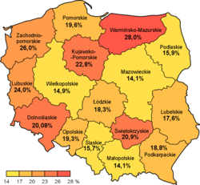
Bezrobocie w Polsce
W lutym 2011 r. w porównaniu do stycznia br. odnotowano wzrost liczby bezrobotnych i stopy bezrobocia. Natomiast w stosunku do okresu ub. roku nastąpił wzrost liczby bezrobotnych, a stopa bezrobocia utrzymała się na tym samym poziomie. Mniejsza niż przed miesiącem i przed rokiem była liczba bezrobotnych nowo zarejestrowanych. Natomiast więcej osób niż w styczniu 2011 r. ale mniej niż w lutym 2010 roku wyrejestrowano z urzędów pracy. W końcu lutego 2011 roku urzędy pracy dysponowały większą liczbą ofert pracy niż w styczniu 2011 r., ale mniejszą niż w lutym 2010 roku.

